Slide 1






TALAN INNOVATION FACTORY
Bootcamp AI
Benchmarking of Machine Learning algorithms
JOUINI Mayssa
HAMMAMI Hattab
JENNEN Ilyes
2022-2023

Slide 2
SOMMAIRE
—
Types of machine learning
—
Vers une approche MLOps avec MLflow
—
Evaluation metrics
—
Machine Learning Canvas
—
Notes:
2

Slide 3
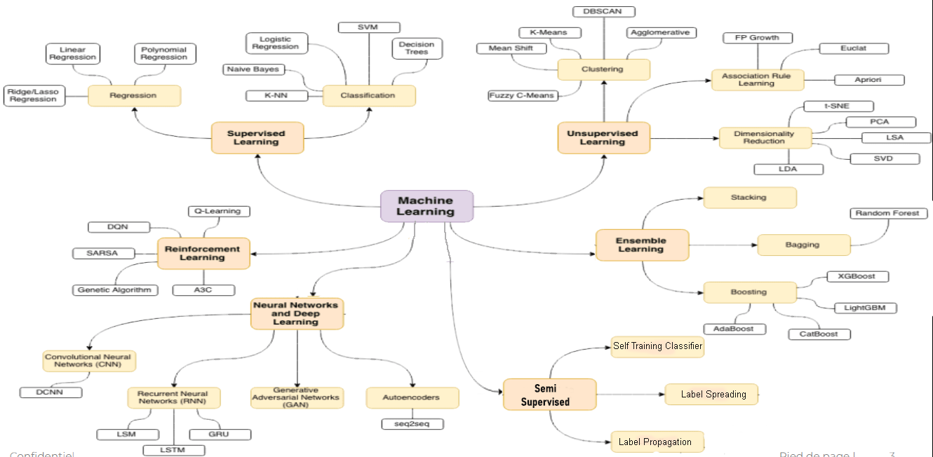
Types of machine learning
Pied de page |
Notes:
3

Slide 4
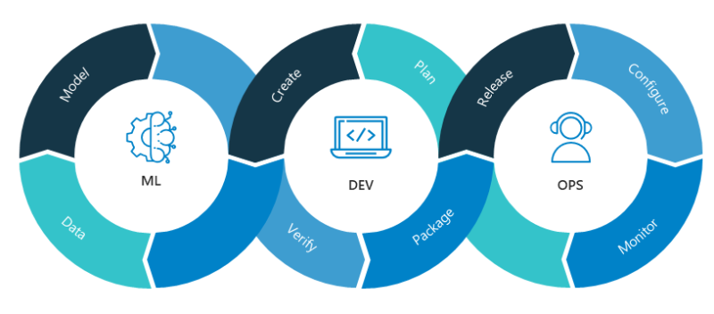
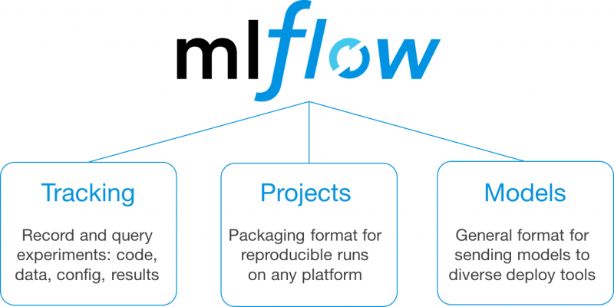
Vers une approche MLOps avec MLflow
Comment optimiser et accélérer le travail d’une équipe DataScience & IA ?
Pourquoi 87 % des projets de DataScience ne sont jamais mis en production ?
Pied de page |
Notes:
plateforme pour implementer le méthodologie MLOps dans une equipe ds afin de automatiser tout le cycle de vie
mlflow track Permetre de traquer
Mlflow project nous permettre de packagéé le code
Mlflow models déployer nos modèles en API
4

Slide 5
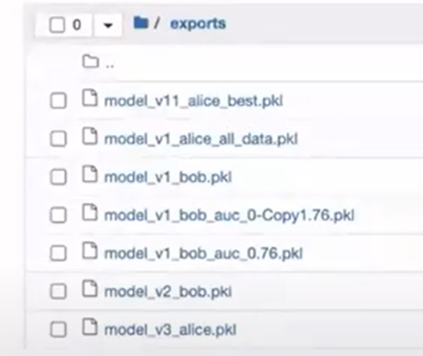
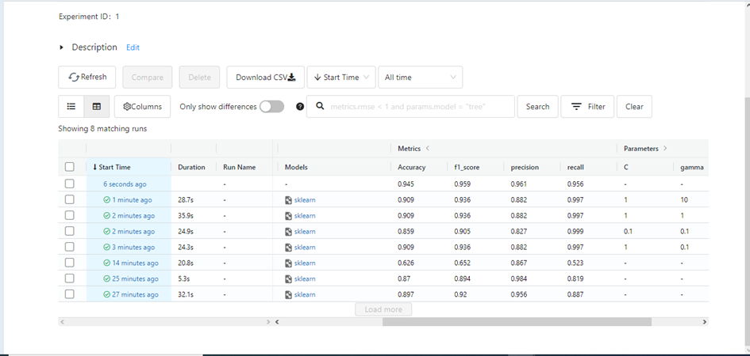
Vers une approche MLOps avec MLflow
Sans MLflow
Avec MLflow
Code dupliqué /mal organisé /mal structuré
Arrangement idéal des modèles avec leurs métriques et leurs hyperparamètres
Mauvais arrangement des models
Pied de page |
Notes:
tout le monde a deja renconter le problaime du movais arr …
de manniere à Oublier son score ,ses metrics et ses hyperparametres
5

Slide 6
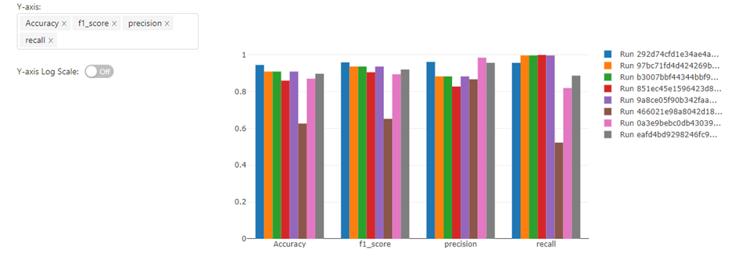
Vers une approche MLOps avec MLflow
Parmi les métriques d'évaluation, Quel est le plus important ?

Slide 7
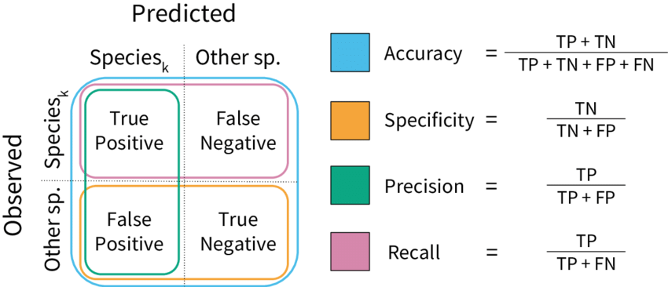
Classification Evaluation metrics
Pied de page |
Notes:
7

Slide 8
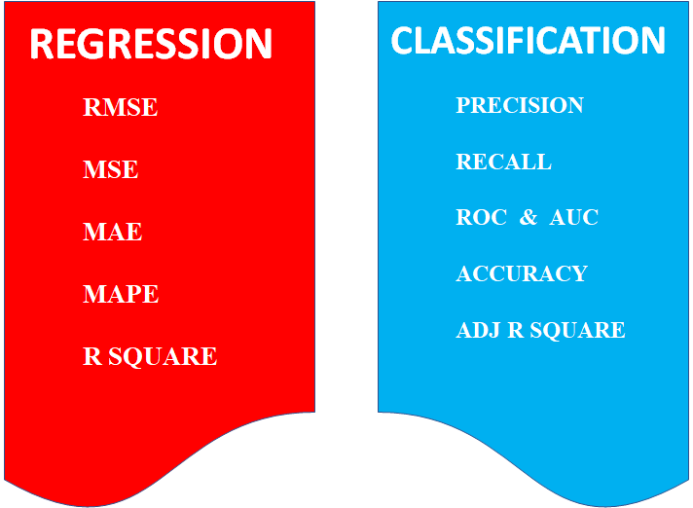
Classification Evaluation metrics
Régression
RMSE
MAE
MSE
MAPE
R Squared
Pied de page |
Notes:
8

Slide 9
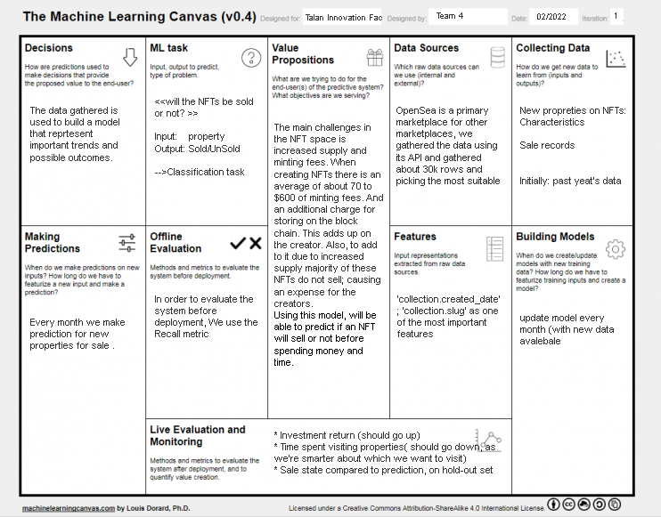
Machine Learning Canvas
Régression
Pied de page |
Notes:
9

Slide 10
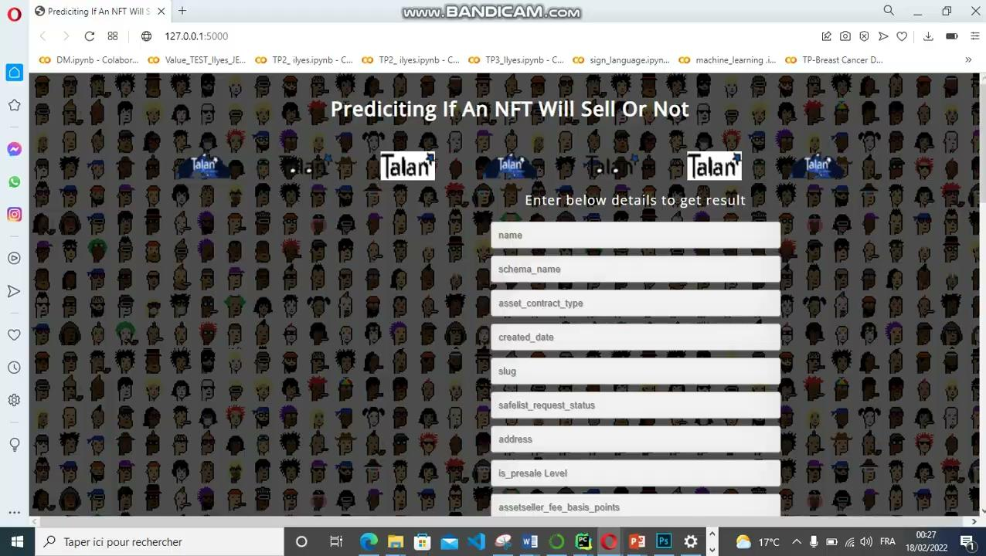
Demo (1/2)
Pied de page |
Notes:
10

Slide 11
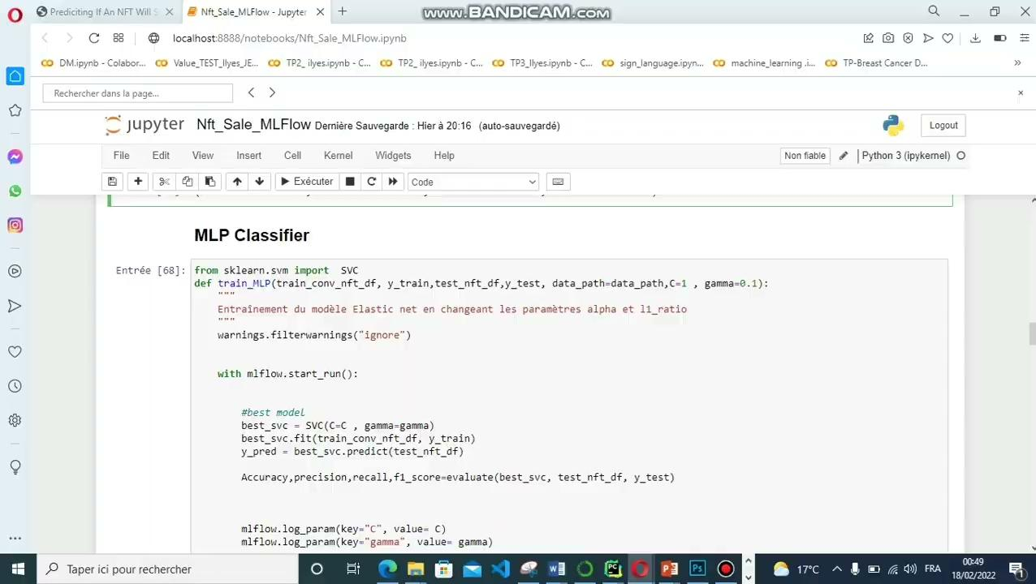
Demo: MLflow (2/2)
Régression
Pied de page |
Notes:
11

Slide 12
Merci de votre attention

